Slide 1
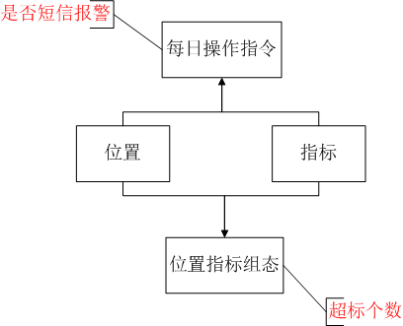
红色内容为新增属性

Slide 2
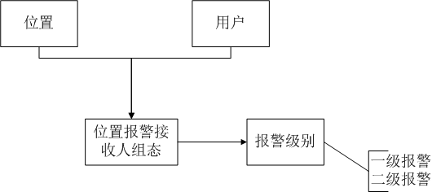
报警人员维护数据结构
1
1

Slide 3
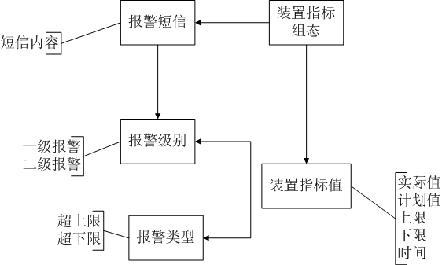
多级报警数据结构：
1
n
1
1
1
n
1
1
1
1.报警规则：实际值高于上限，报警类型为超上限；实际值低于下限，报警类型为超下限
2.报警级别规则：连续出现超下限和超上限个数少于装置指标的“超标个数”，为一级报警；连续出现超下限和超上限个数超过装置指标的“超标个数”，为二级报警
3.报警短信规则以及短信内容规则见EXCEl文档

